Slide 1


基于B/S模式的文件数字签名管理器的设计与实现
2020武汉大学本科毕业答辩
指导教师：徐武平 答辩学生：了然

Slide 2
1.技术框架
2.前端设计与实现
3.后端设计与实现
4.安全性分析
目录
CONTENTS

Slide 3
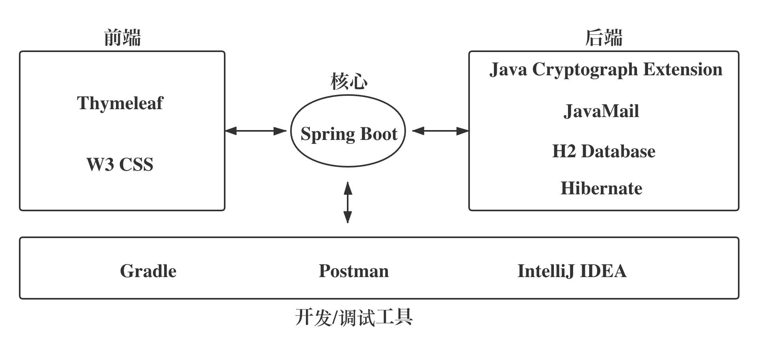
技术框架

Slide 4
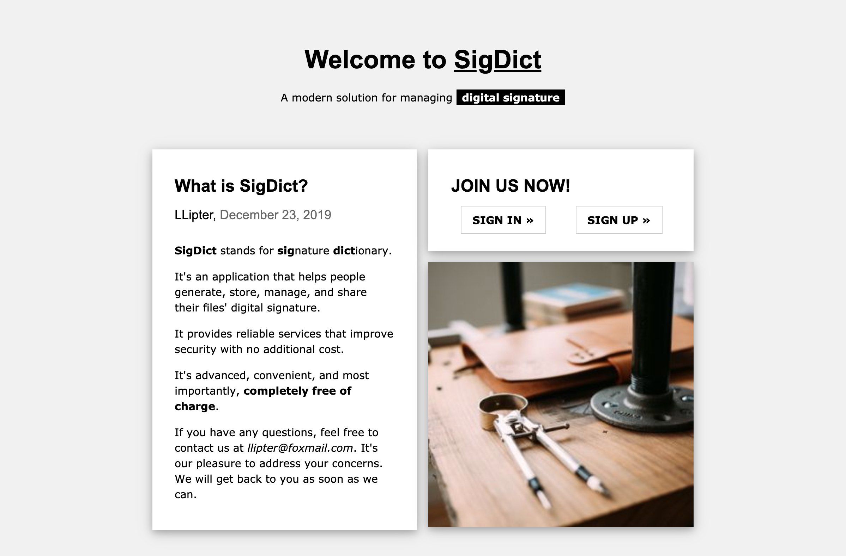
前端设计与实现

Slide 5
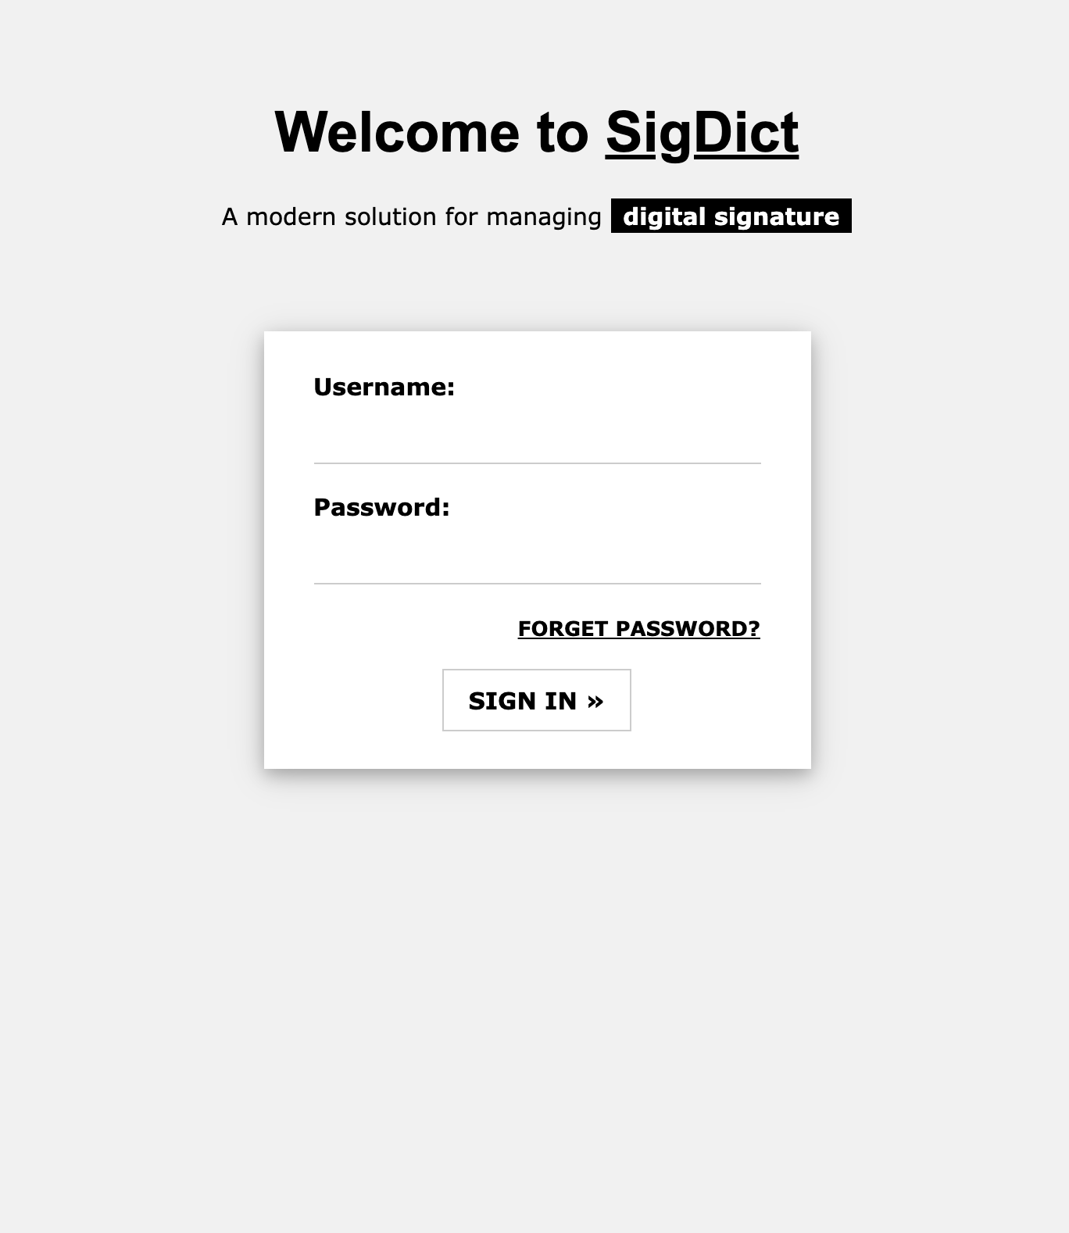
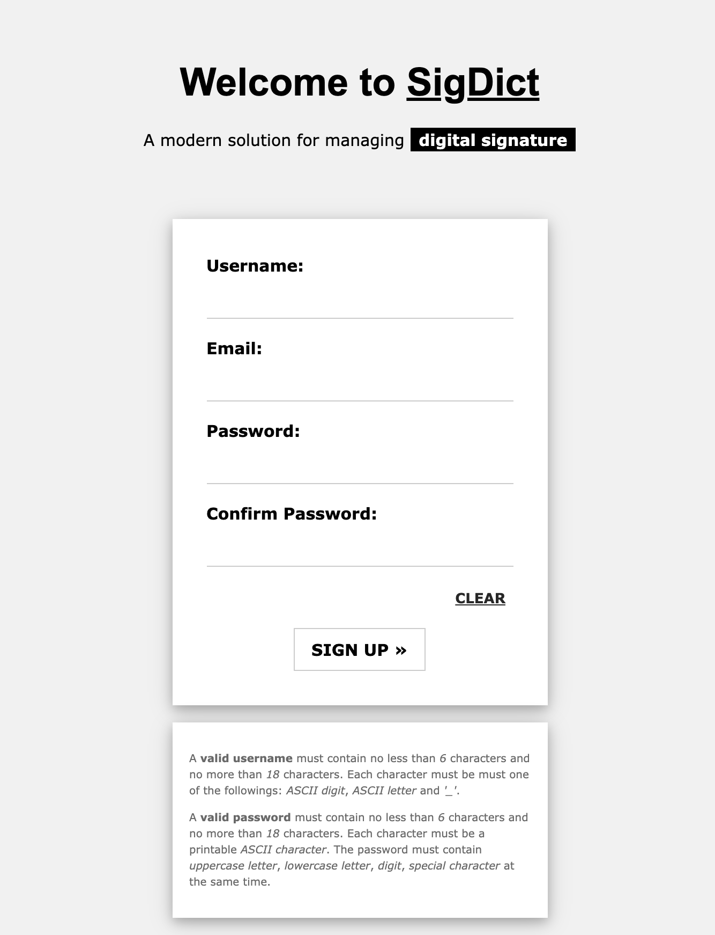
前端设计与实现

Slide 6
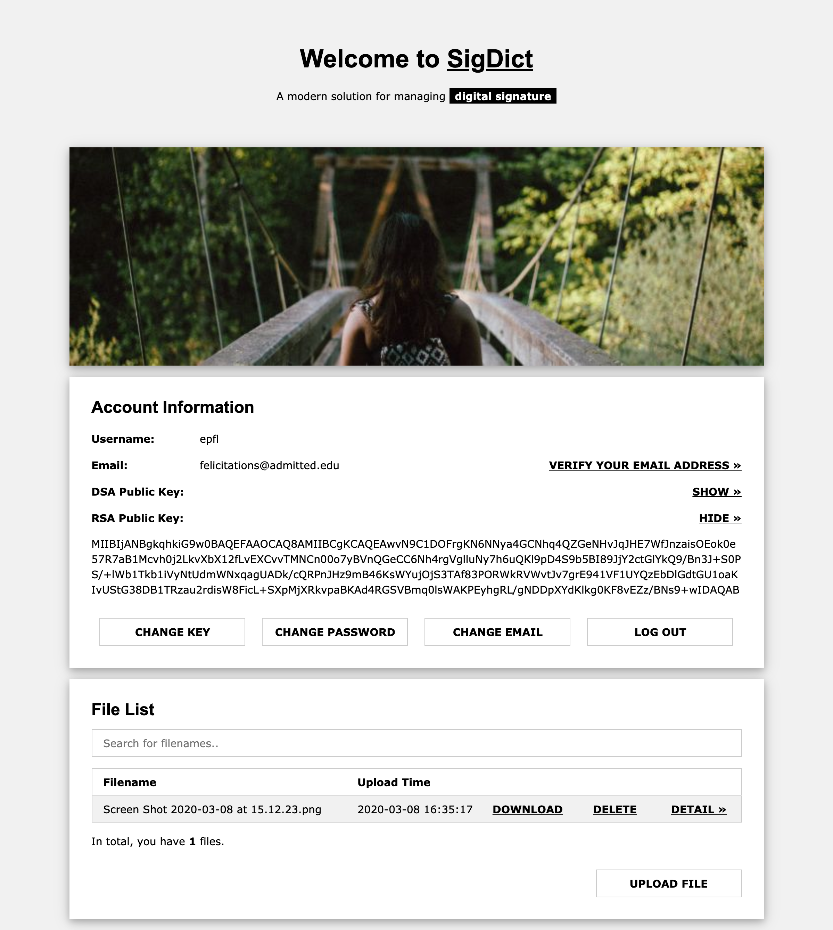
前端设计与实现

Slide 7
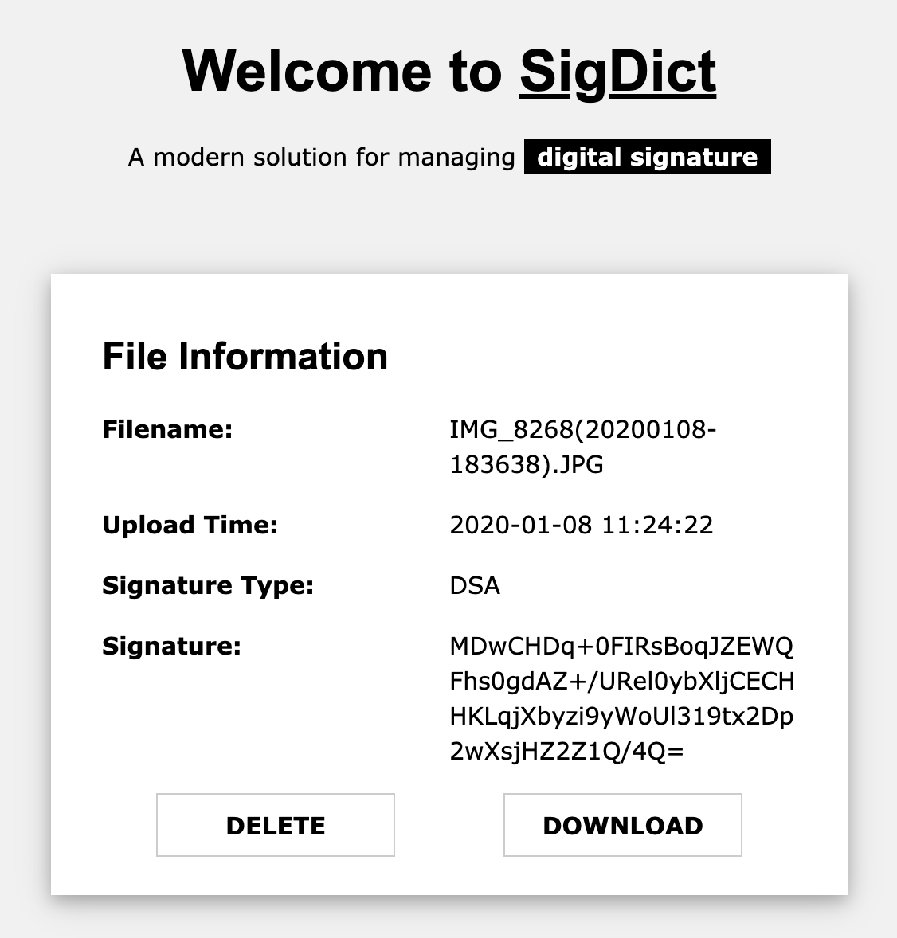
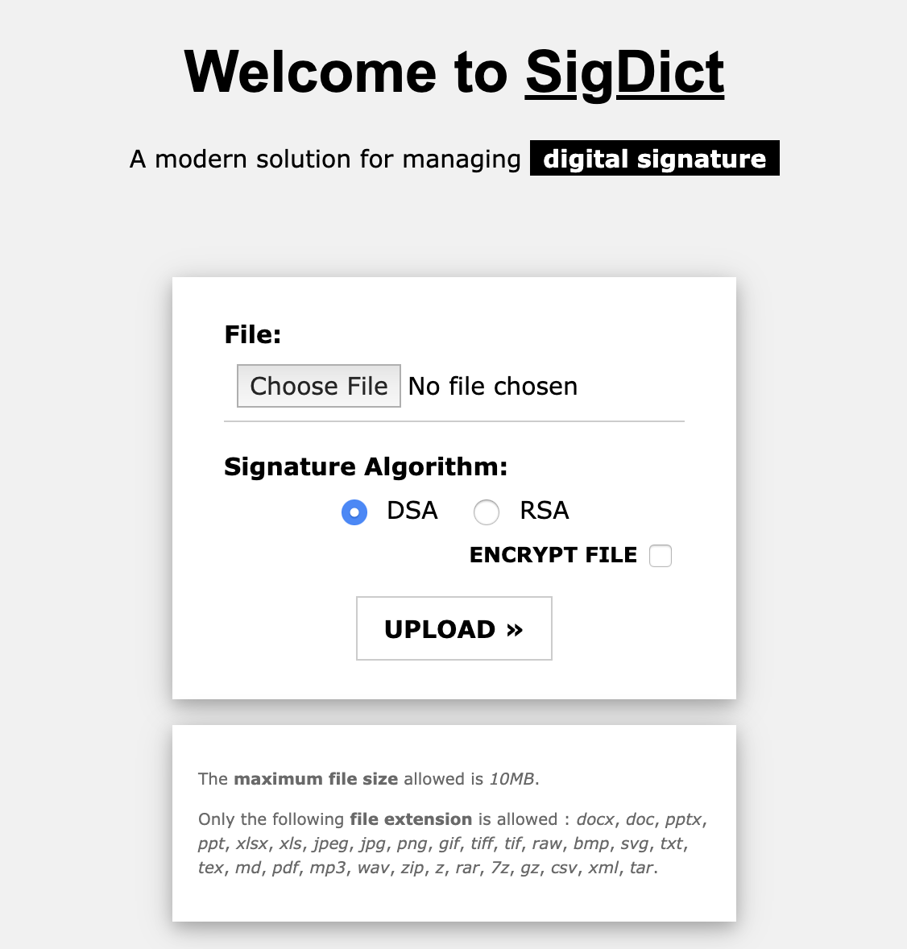
前端设计与实现

Slide 8
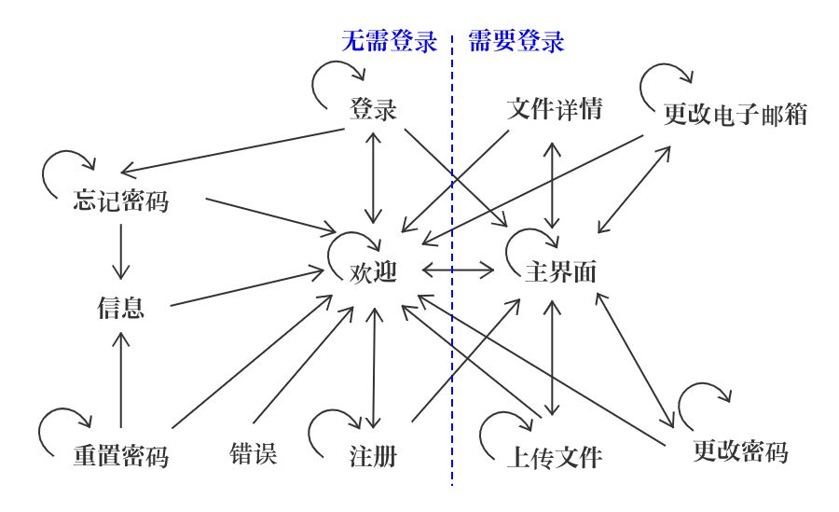
前端设计与实现

Slide 9
后端设计与实现
Controller
Model
(Entity)
View
(Thymeleaf)

Slide 10
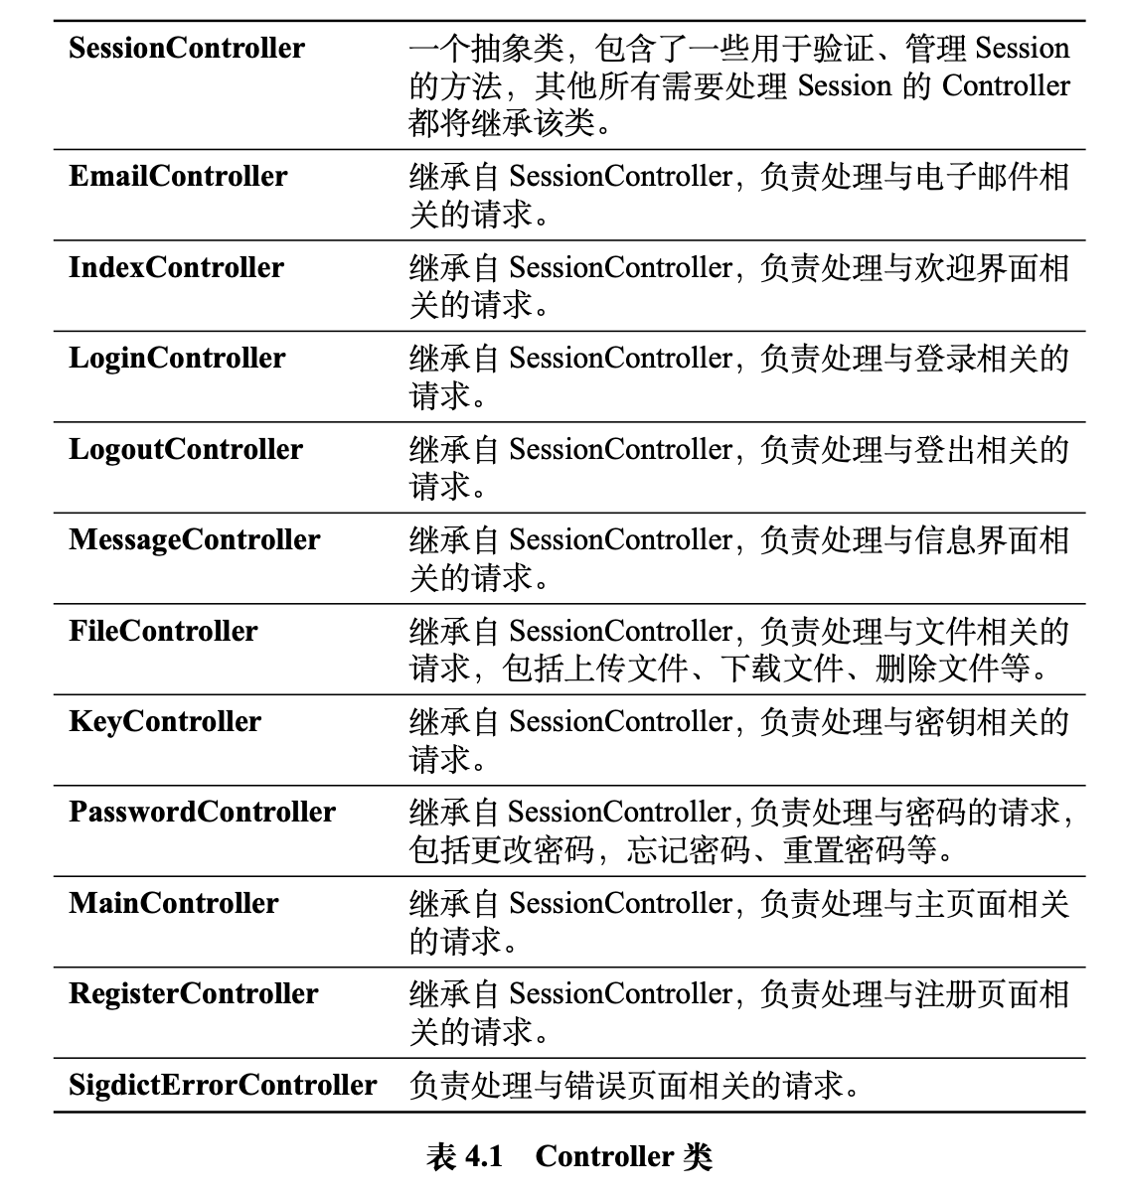
后端设计与实现

Slide 11
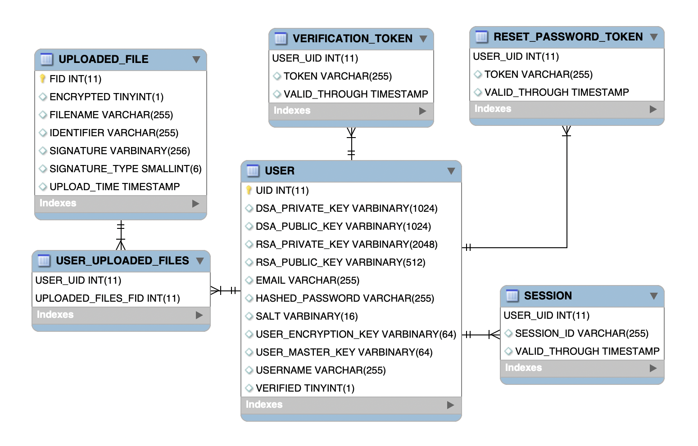
后端设计与实现

Slide 12
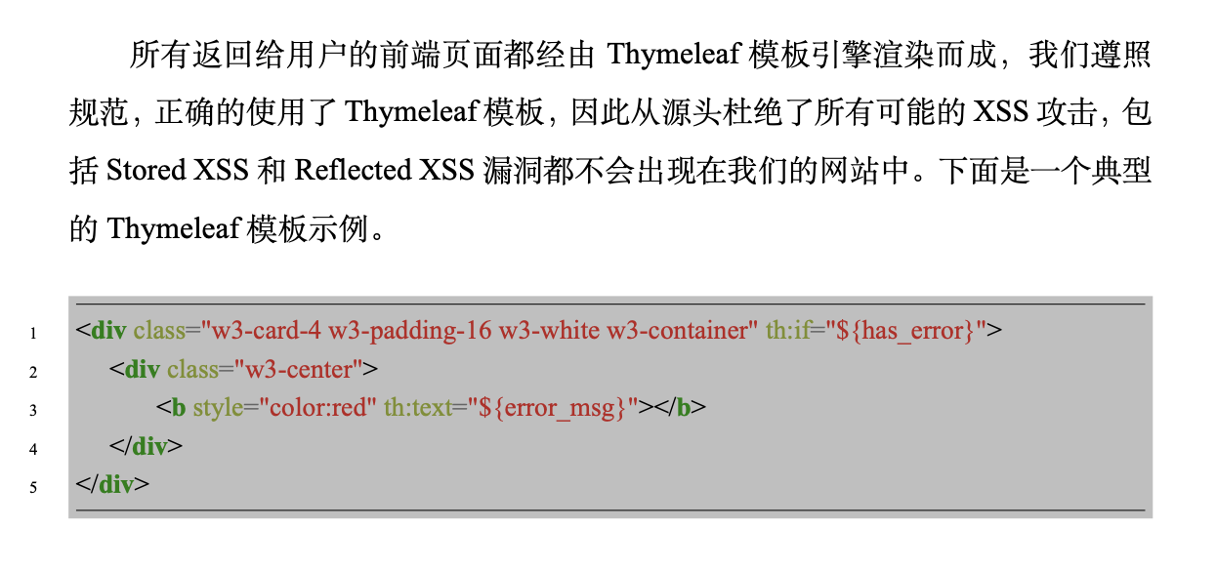
安全性分析 - 生成安全的前端页面

Slide 13
安全性分析 - 校验用户输入
校验用户名
校验密码
校验电子邮箱地址
校验上传的文件（文件名、后缀）

Slide 14
安全性分析 - Session
我们为用户生成的 Cookie 是长达 16 字节的随机数。16 个字节总共会包含128 个比特，即一共会有 2^128 种可能的排列组合。这个取值空间是如此之大，基本上可以近似于认为我们的 Session 是永远不会重复的，没有重用的风险。同时Session 会有有效时间的限制，如果用户在 30 分钟内没有进行任何操作的话，用户的 Session 将会过期，需要重新登录。

Slide 15
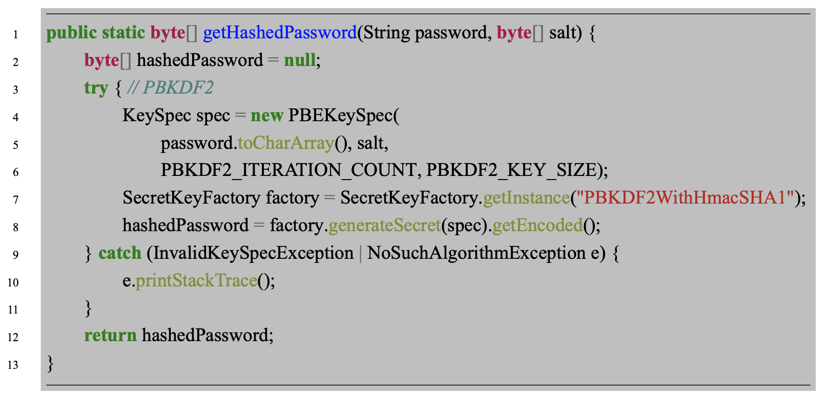
安全性分析 - 密码存储
哈希密码
加盐
PBKDF2算法

Slide 16
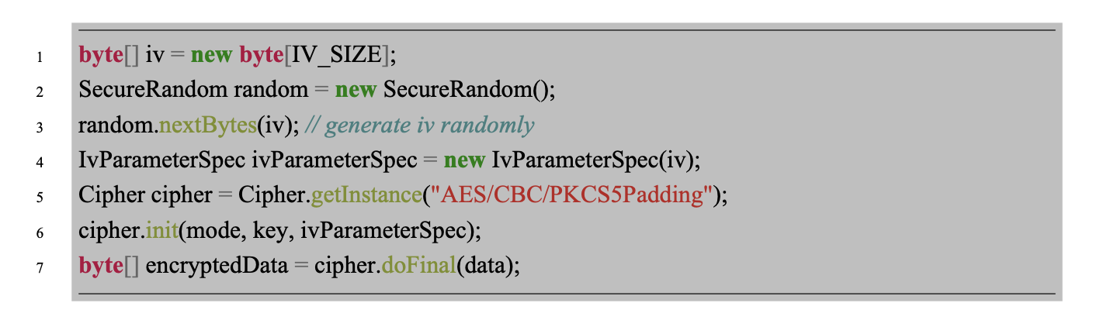
安全性分析 - 密钥
对称加密

Slide 17
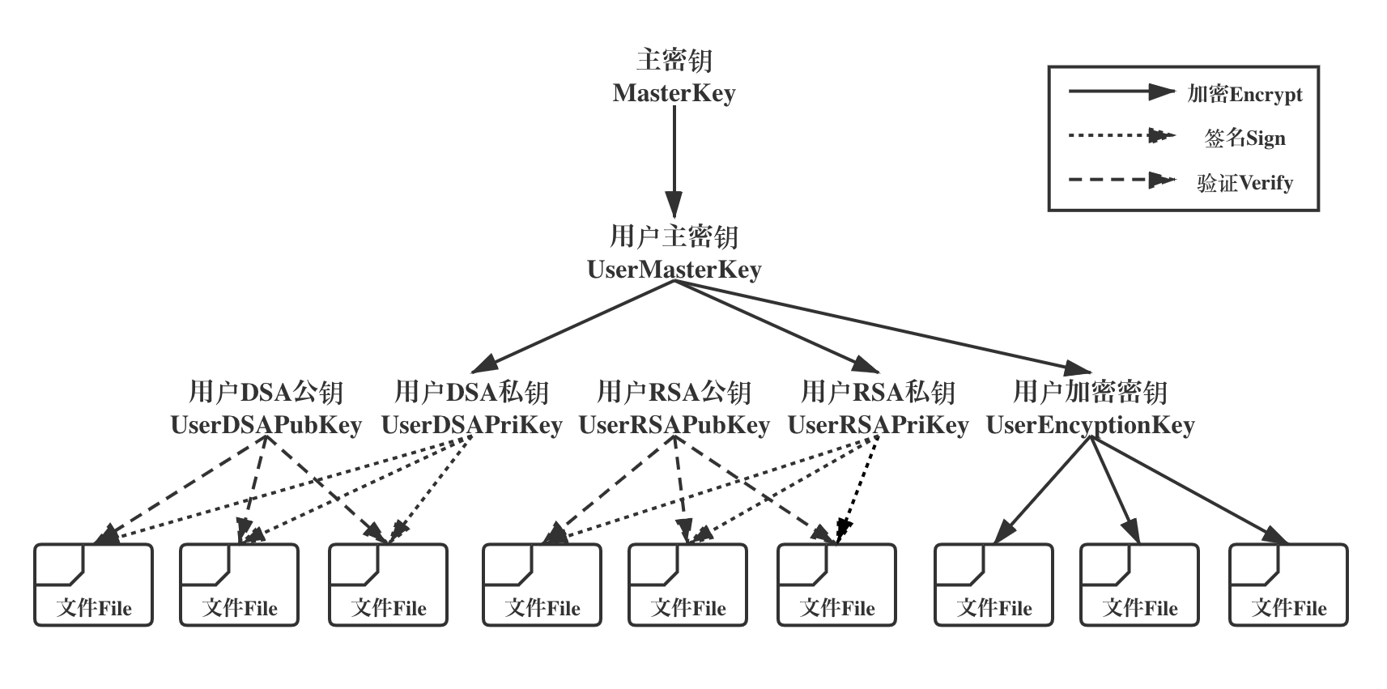
安全性分析 - 密钥
多级加密结构

Slide 18
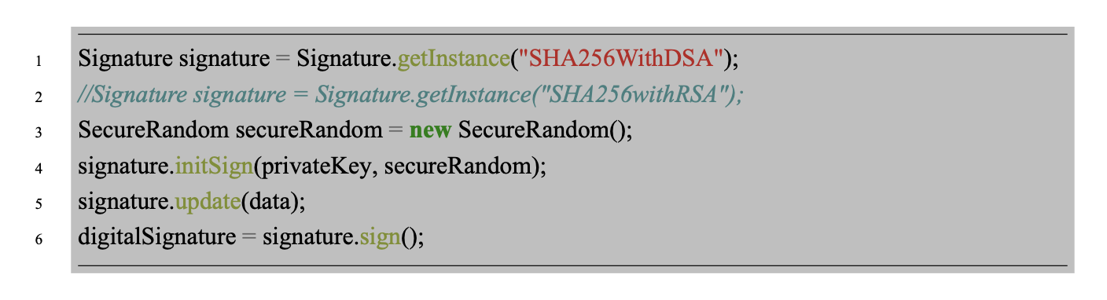
安全性分析 - 密钥
数字签名

Slide 19
谢谢观看
敬请各位老师批评指正
指导教师: 徐武平
答辩学生: 了然

